Slide 1
Українські народні казки
В ілюстраціях художниці Штанко Катерини

Slide 2
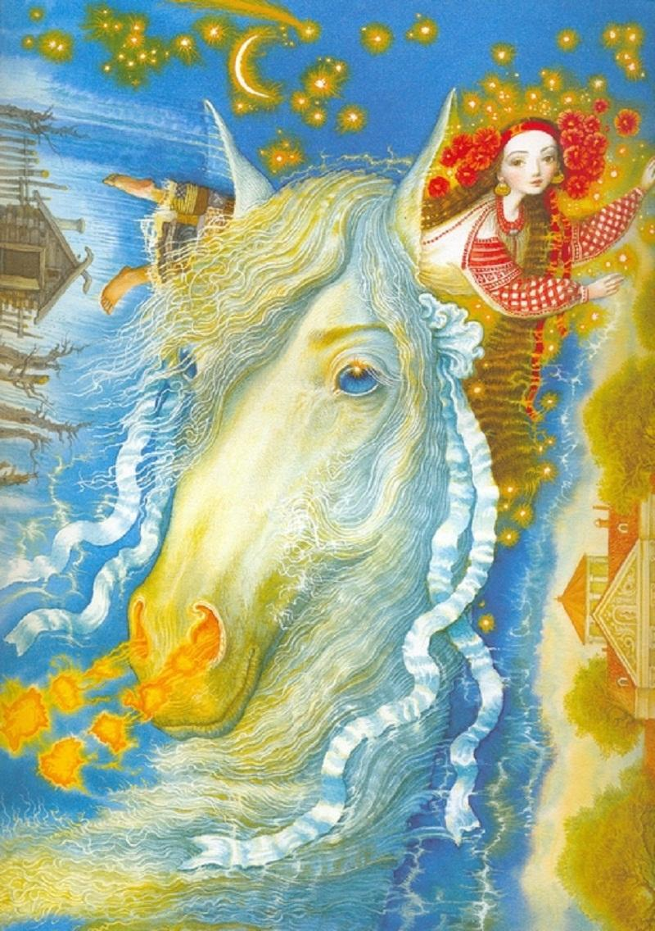
В ілюстраціях художниці

Slide 3
Екатерина Штанко - одна из известнейших и любимых украинских иллюстраторов, родилась в 1951 году в Симферополе. В ее портфолио еще при Советском Союзе появилась иллюстрация таких книг как "Кобзарь" Тараса Шевченко, "Финские народные сказки", "Попелюшка", "Норвежские народные сказки".
Сейчас Катерина активно сотрудничает с крупнейшим издательством детской литературы в Украине "А-Ба-Ба-Га-Ла-Ма-Га

Slide 4
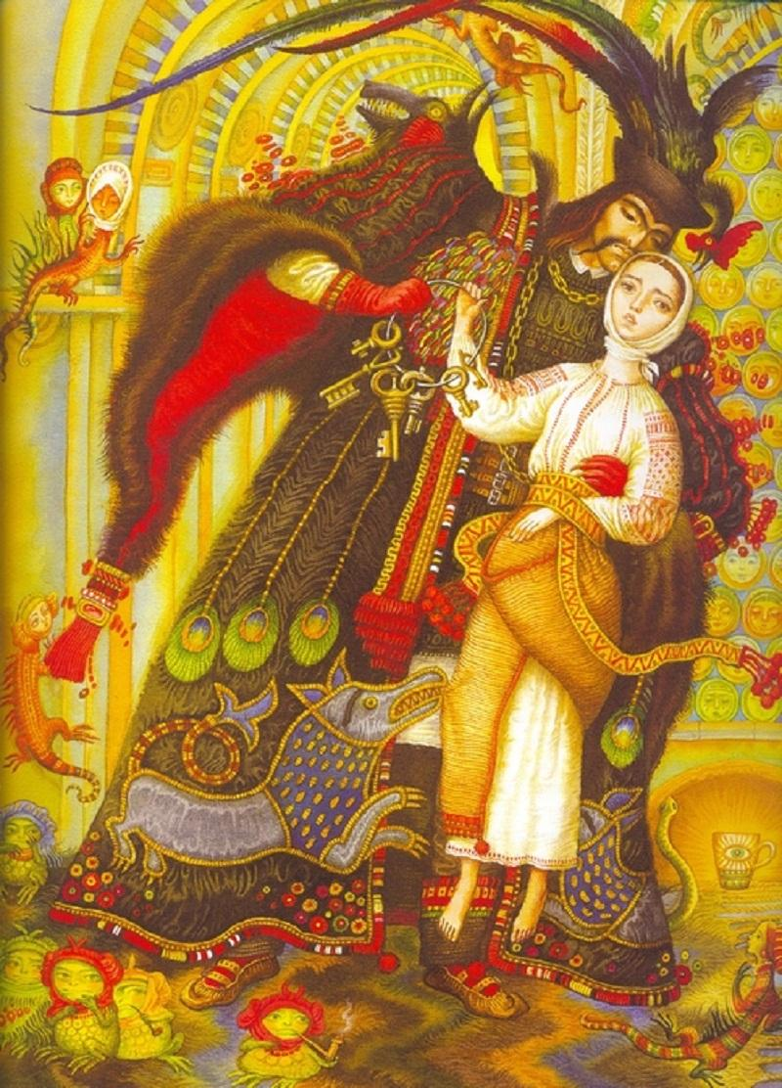

Slide 5
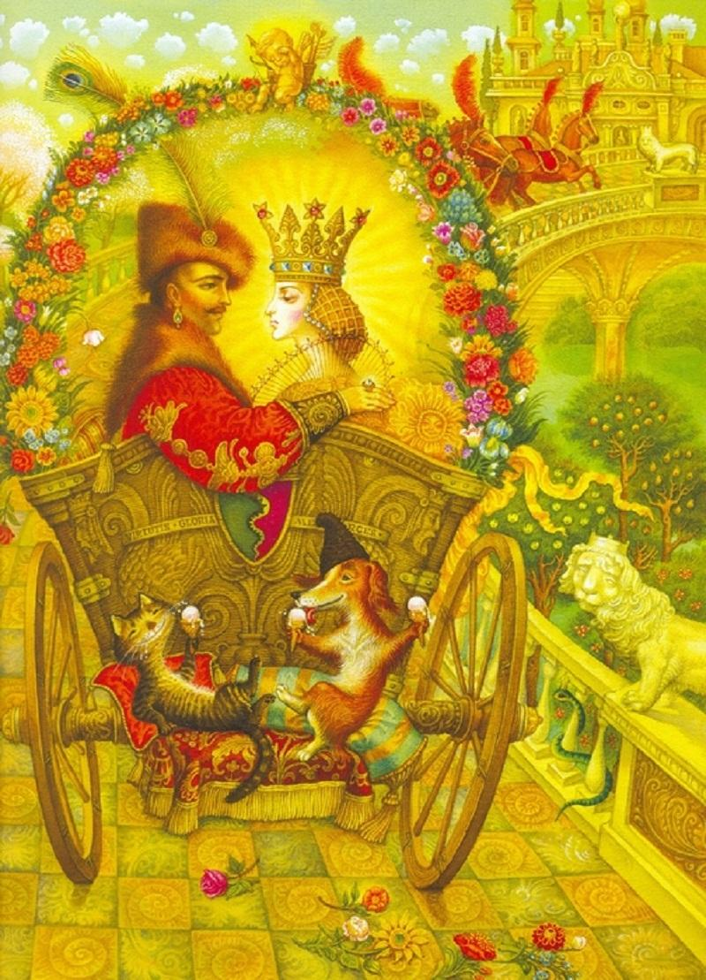

Slide 6
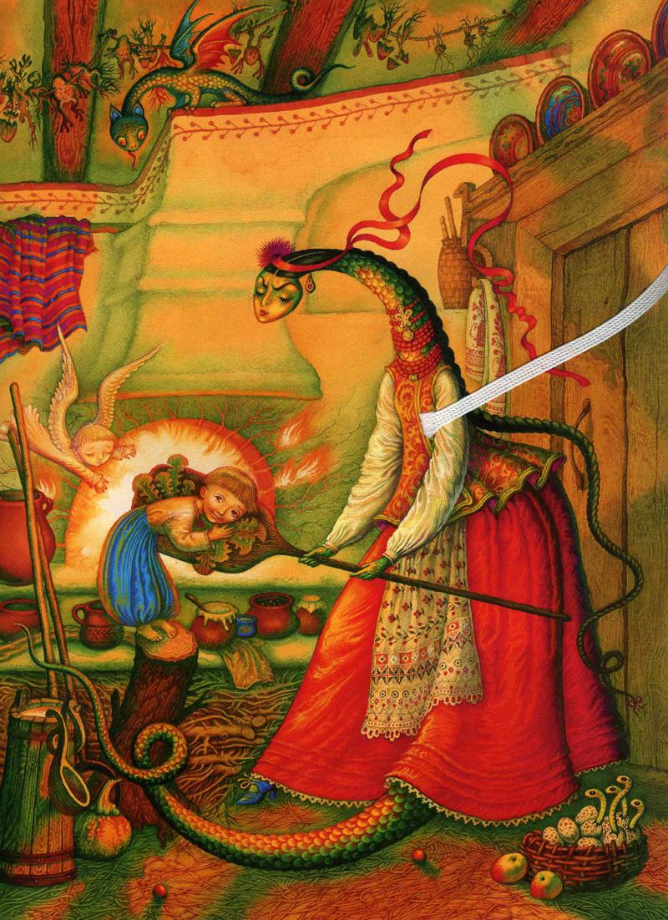

Slide 7
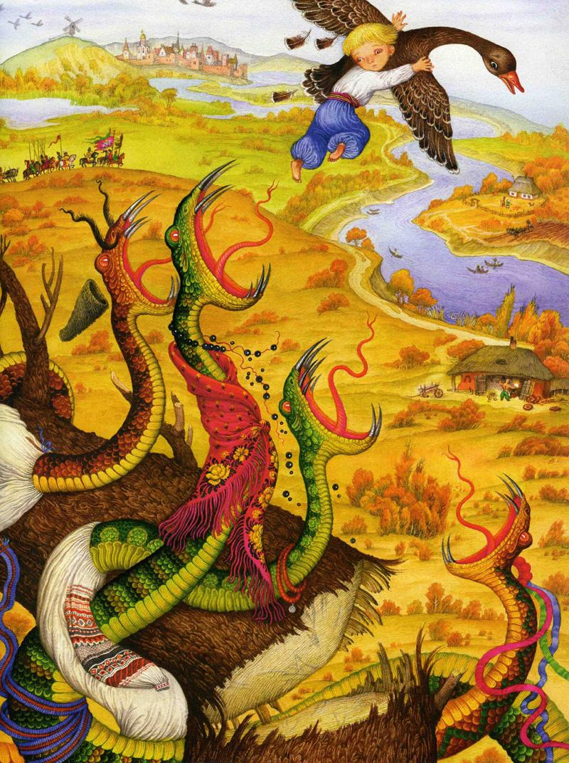

Slide 8
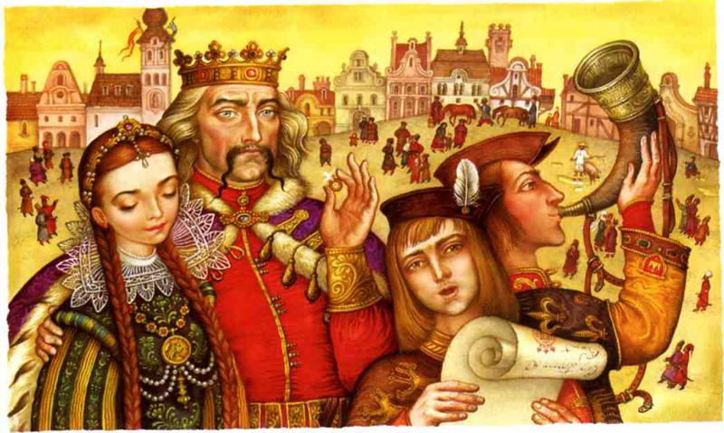

Slide 9
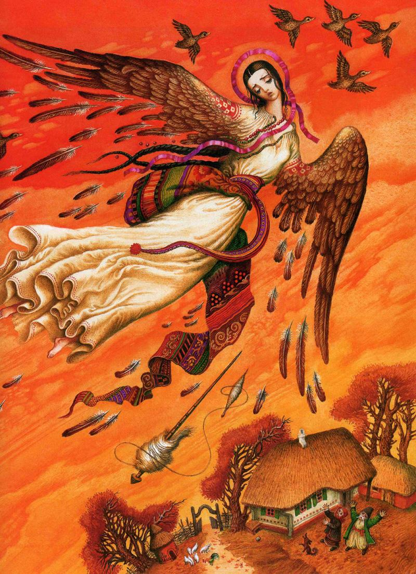

Slide 10
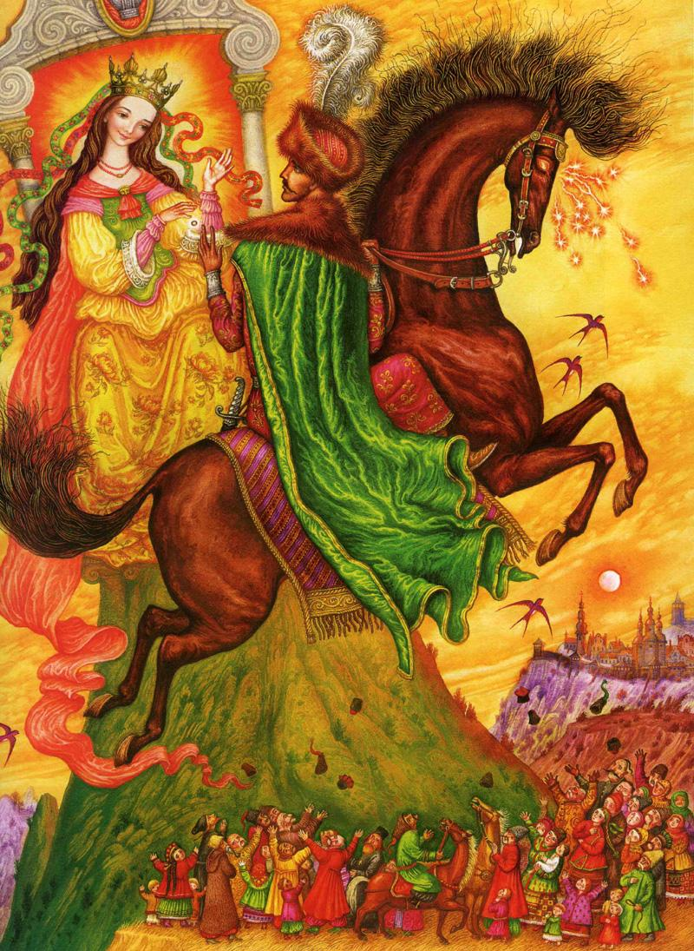

Slide 11
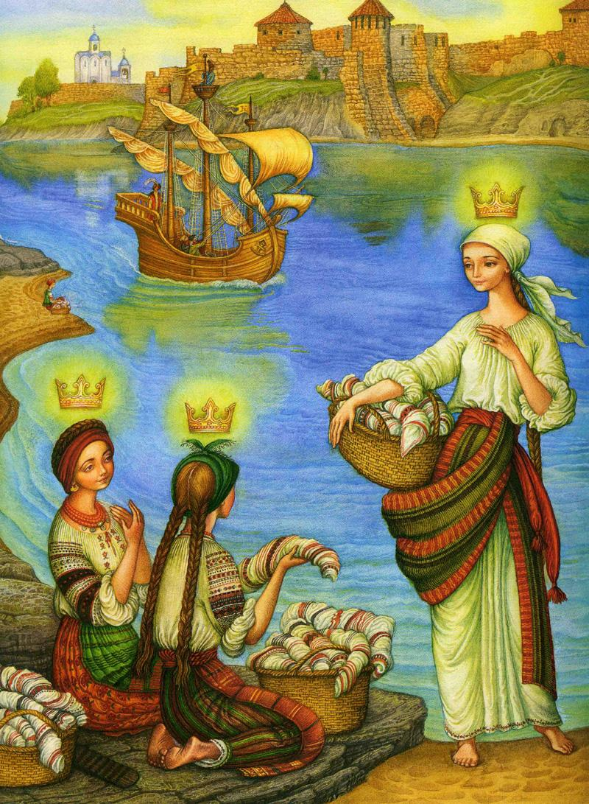

Slide 12
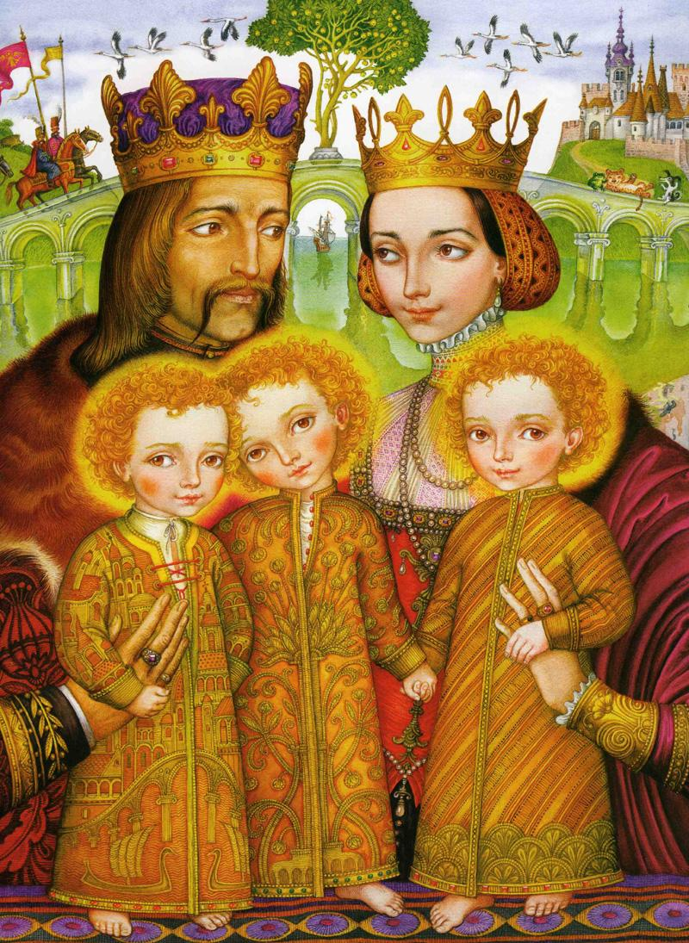

Slide 13
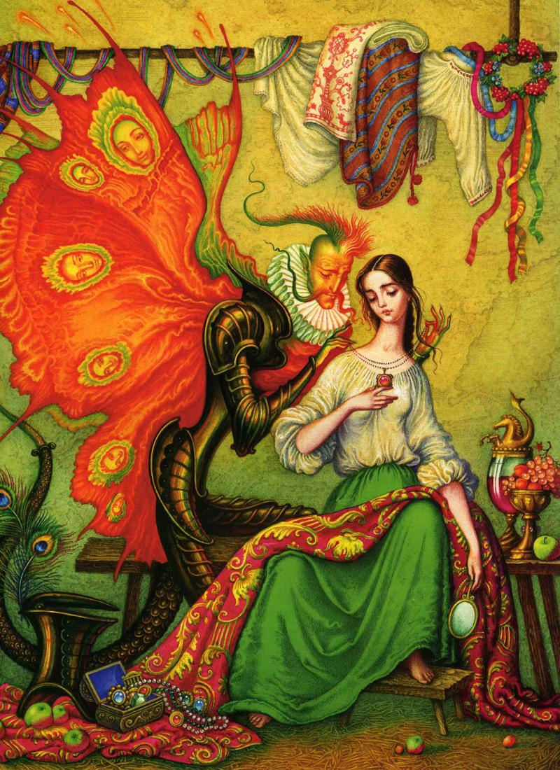

Slide 14
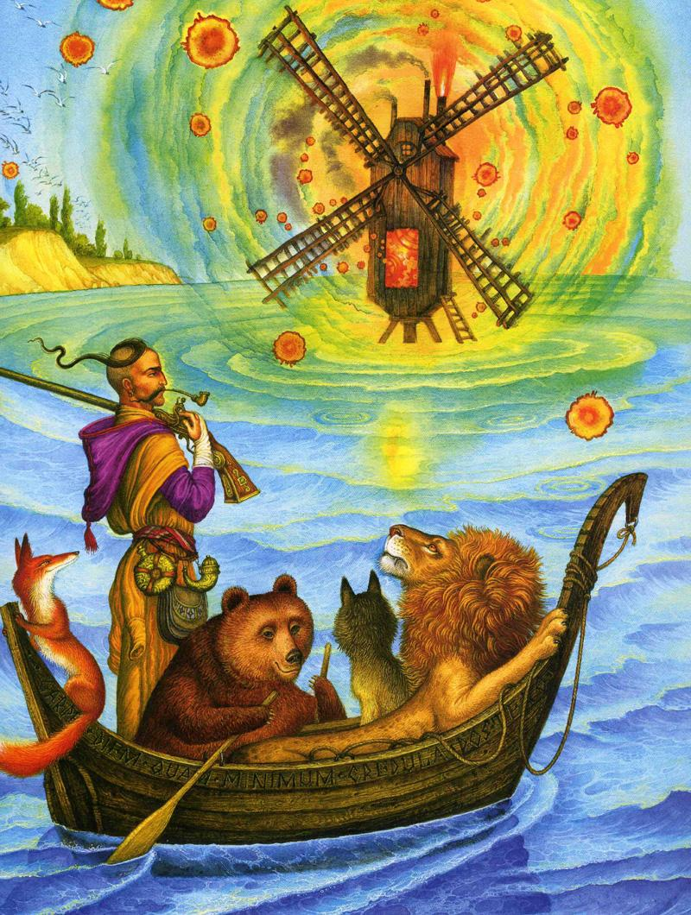

Slide 15
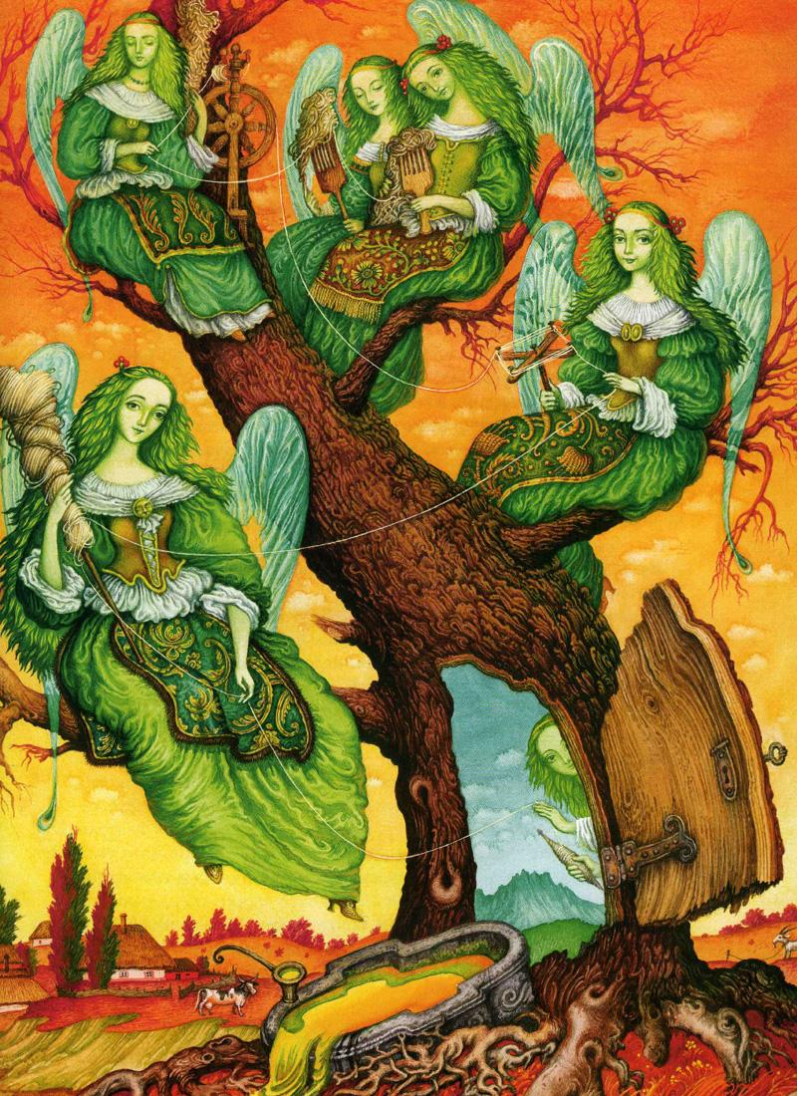

Slide 16
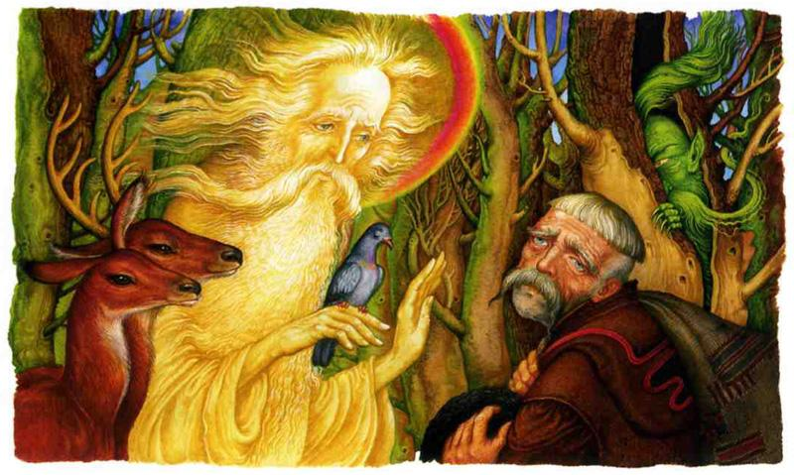

Slide 17
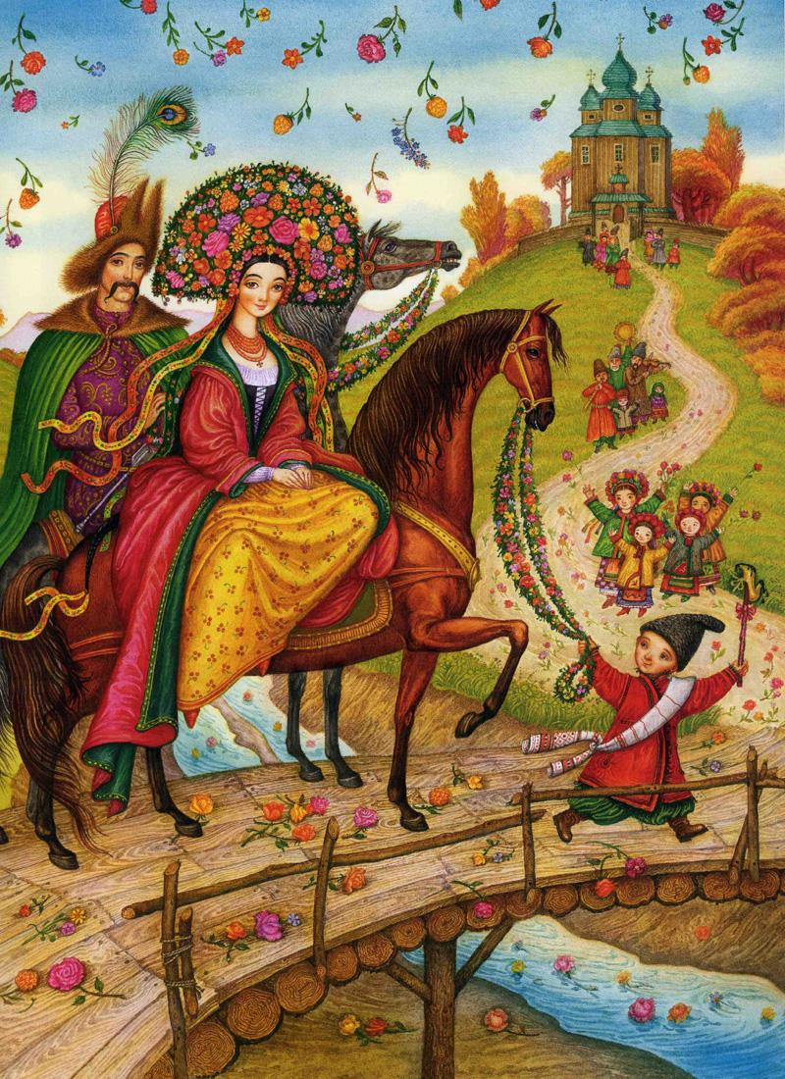

Slide 18
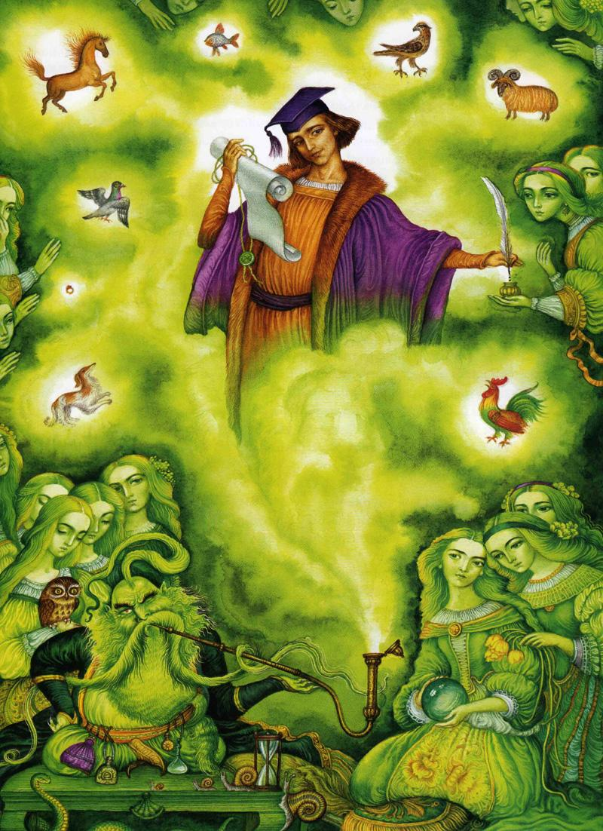

Slide 19
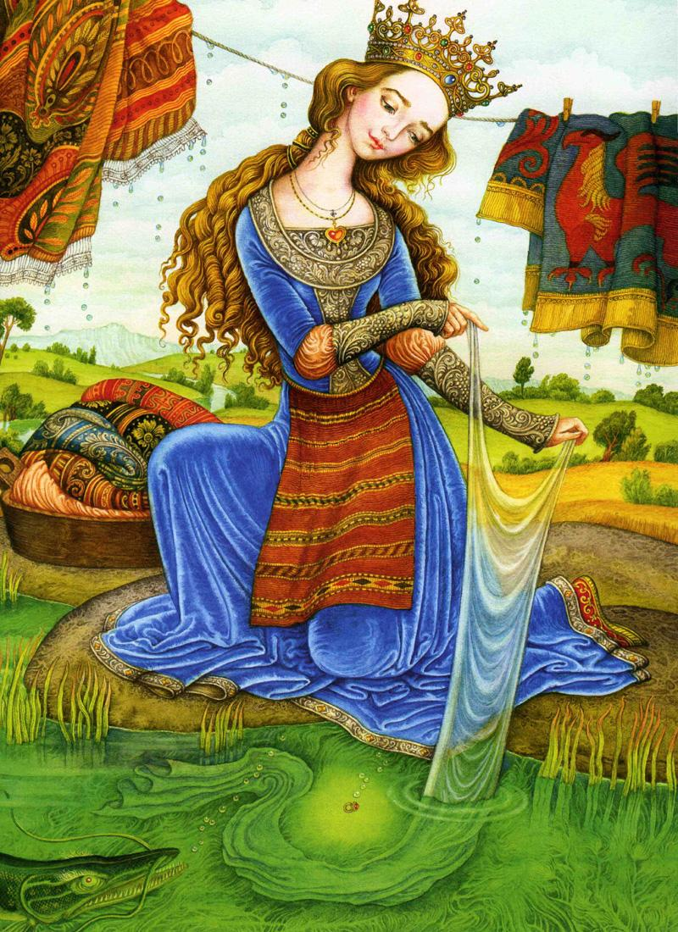

Slide 20
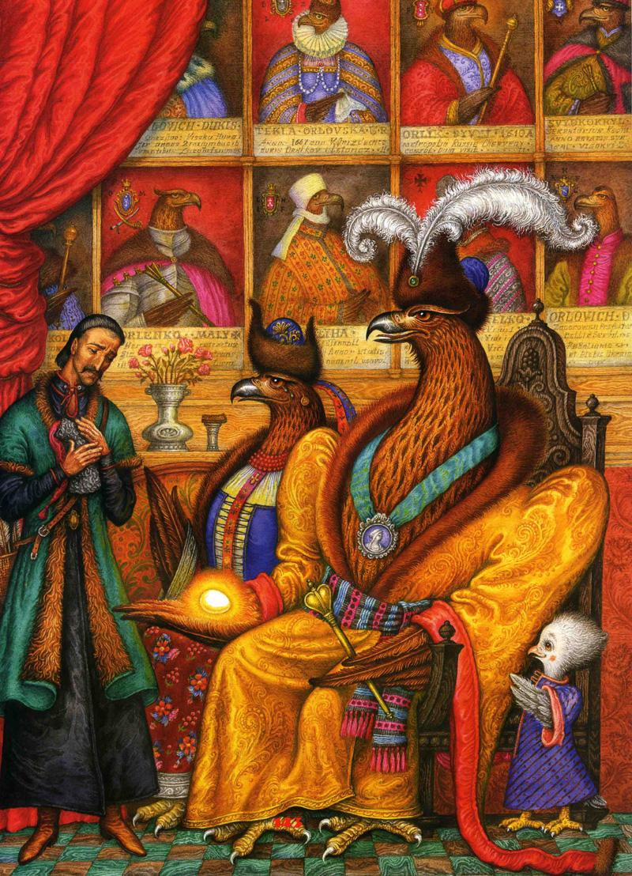

Slide 21
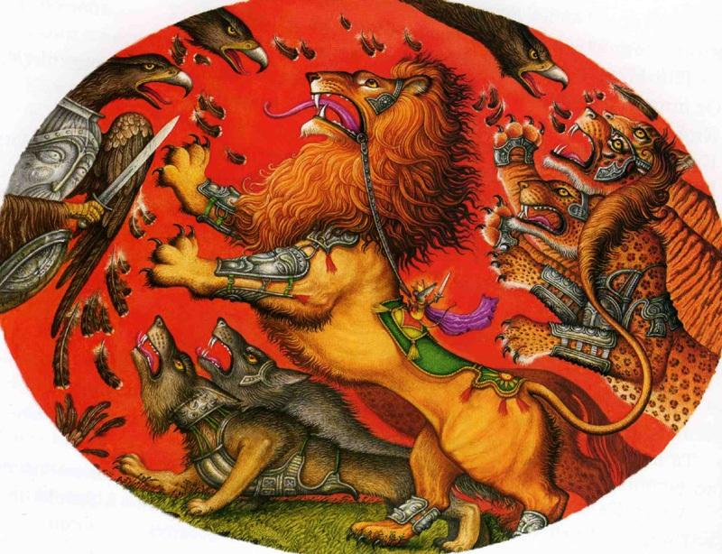

Slide 22
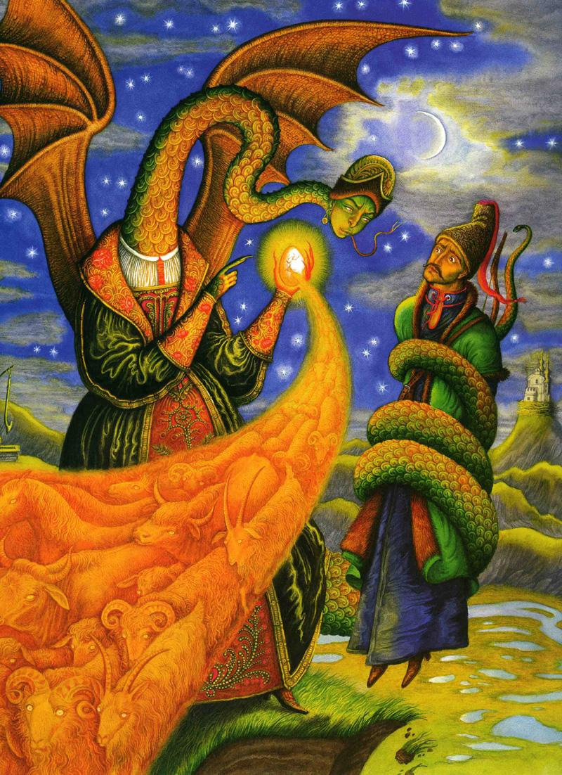

Slide 23
